Slide 1
ERASMUS DAYS 2023 IS ON!
Moj ERASMUS+ pogled
Divna Popović

Slide 2
Trening (obuka) nastavnika
Period od 9.10.-16.10.2022.
Elektrotehnički fakultet Univerziteta u Ljubljani.
Laboratorija za digitalna integrisana kola.
Assoc. prof. dr Andrej Trost.

Slide 3
Trening (obuka) nastavnika
Razmena iskustava iz programabilne logike.
Učestvovanje na laboratorijskim vežbama u okviru master studija.
Upoznavanje sa hardverom koji se koristi na laboratorijskim vežbama na strukovnim i akademskim studijama.

Slide 4
Laboratorija za digitalna integrisana kola
Projektovanje i implementacija digitalnih kola i sistema.
Razvijeni su sistemi za izradu prototipova zasnovani na programabilnim uređajima (FPGA) za opštu namenu ili specifičnu upotrebu u aplikaciji.
Istraživanje metoda projektovanja visokog nivoa i alata koji podržavaju proces digitalnog dizajna.
Kontakti i projekti sa slovenačkom elektronskom i telekomunikacionom industrijom.

Slide 5
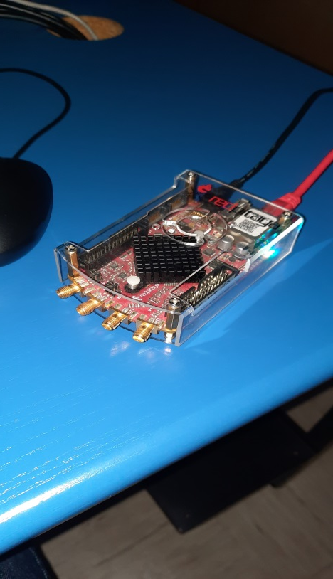
Laboratorija za digitalna integrisana kola

Slide 6
Laboratorija za digitalna integrisana kola

Slide 7
Laboratorija za digitalna integrisana kola

Slide 8
Laboratorija za digitalna integrisana kola
VIDEO laboratorijskih primera-kroz virtuelnu učionicu
Youtube kanal

Slide 9
ATUSS
Odseci
Odsek VIŠER
Predmet Programabilna logička kola (prof. dr Dragana Prokin)

Slide 10
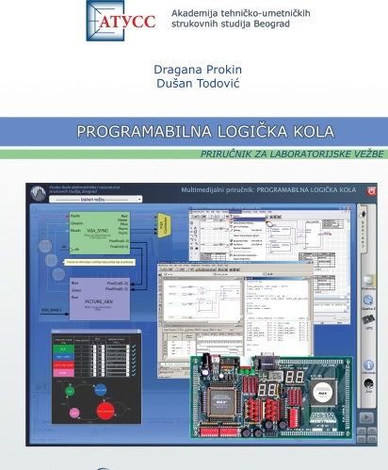
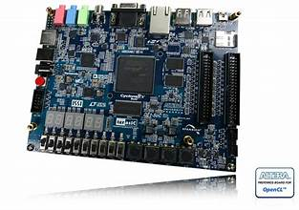
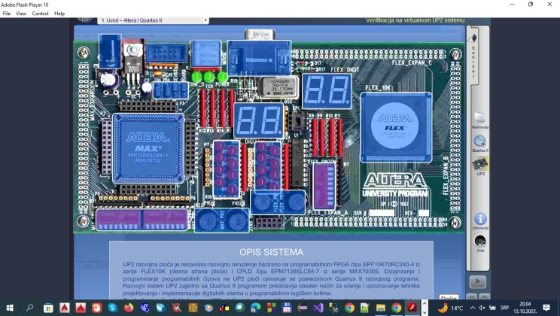
Odsek VIŠER-PLK
Koncept laboratorijskih vežbi-
multimedijalni priručnik
Osnovne studije
Master studije

Slide 11
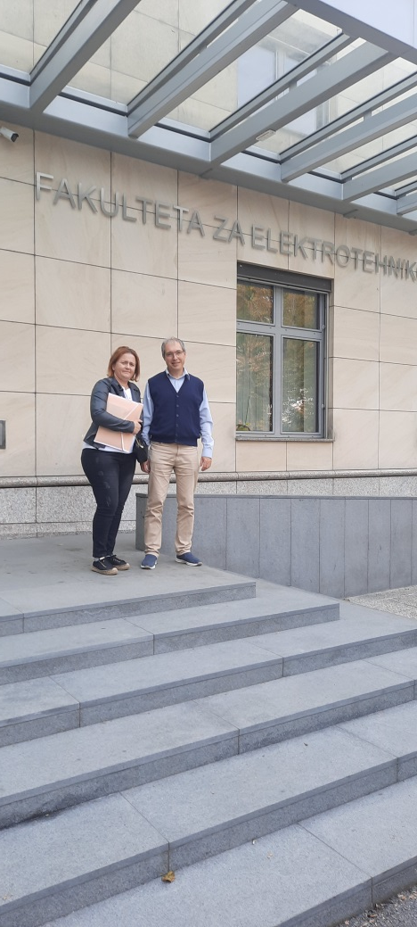
IEEE Slovenija

Slide 12
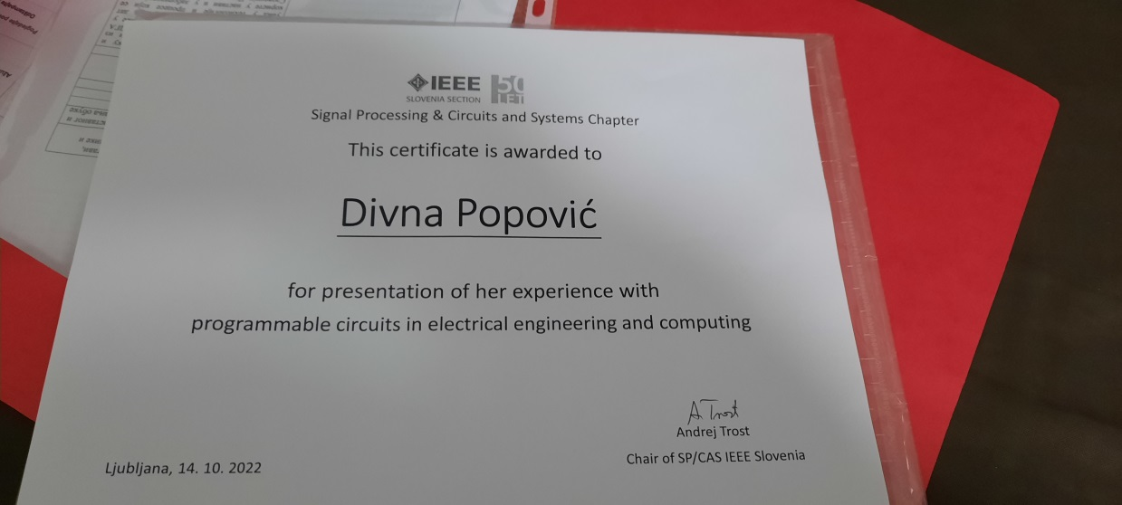
IEEE Slovenija

Slide 13
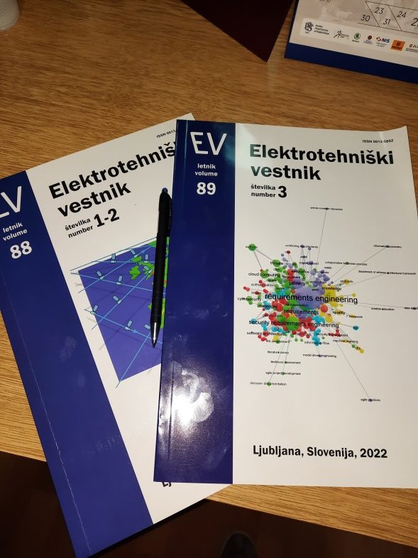
Dalja saradnja
Razmena iskustava u oblasti digitalni integrisanih kola.
Uvođenje raznih metoda nastave u cilju prebližavanja oblsti izučavanja.
Rad na naučnim radovima i objavljivanje u njihovom časopisu ili drugim časopisima.
Mogućnost njihove posete ATUSS-u.

Slide 14
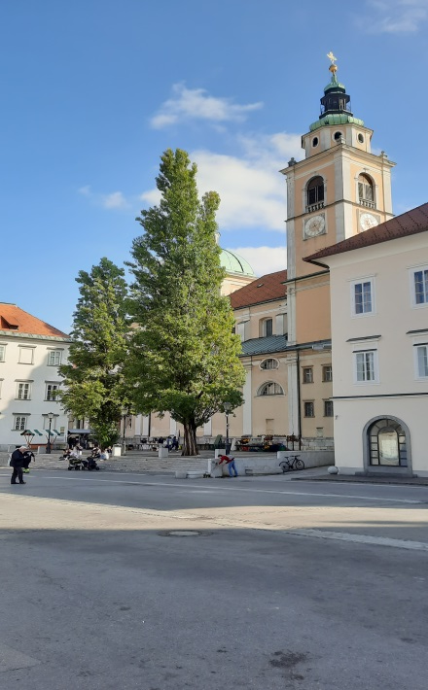
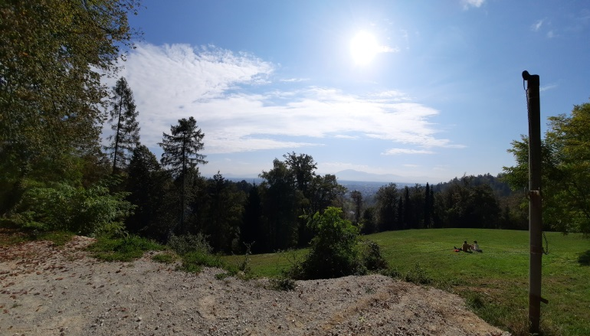
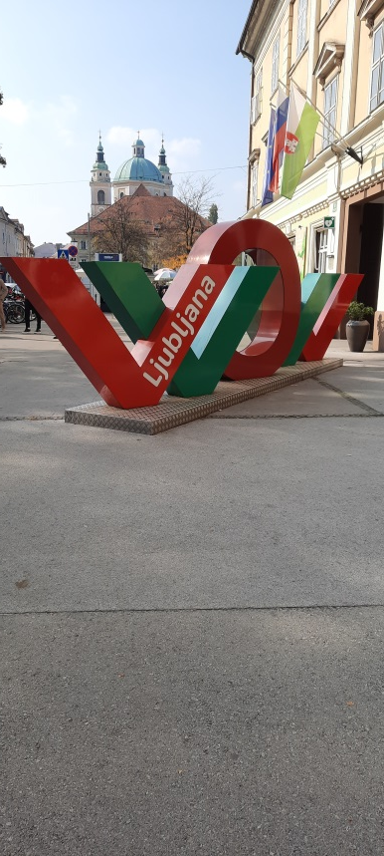
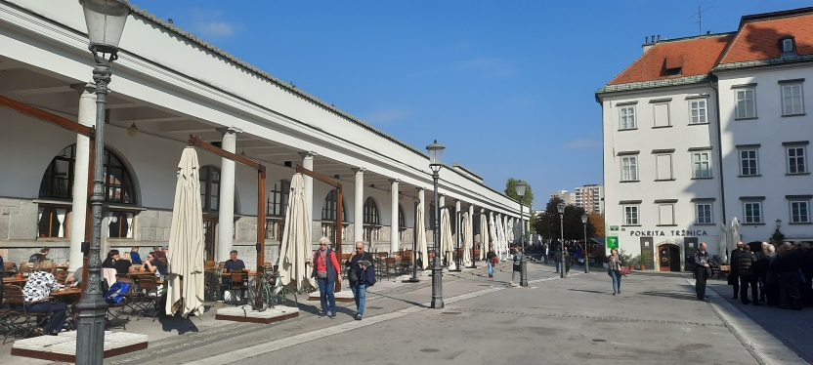
Lepote Slovenije

Slide 15
Hvala na pažnji!

Slide 16
?

